Slide 1




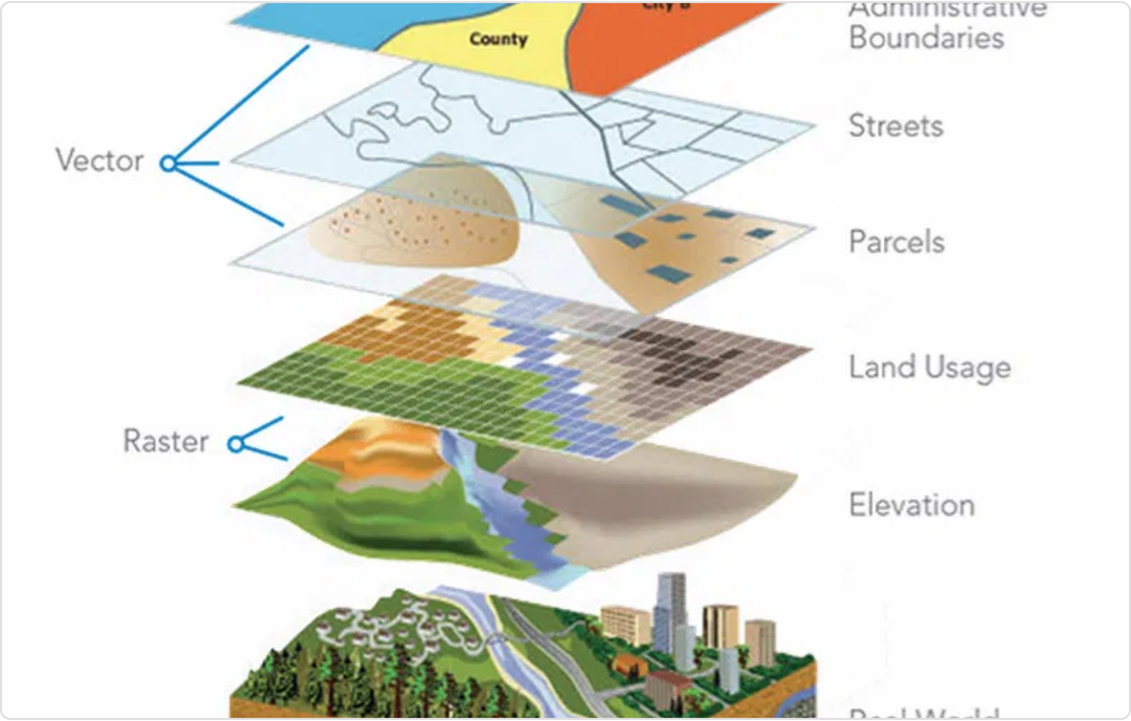




Introduction aux Systèmes d'Information Géographique
Qu'est-ce qu'un SIG ?
Programme
Un
Système d'Information Géographique (SIG)
est un ensemble
Concepts fondamentaux des SIG
d'outils permettant de collecter, stocker, analyser et visualiser des
Types de données géospatiales
données géographiques.
Systèmes de coordonnées
Interface d'ArcGIS
Gestion des données
Symbolisation cartographique
Analyse spatiale
Les SIG nous aident à comprendre les relations spatiales, les modèles et les tendances qui existent dans notre environnement.
Formation Initiation aux SIG avec ArcGIS

Slide 2













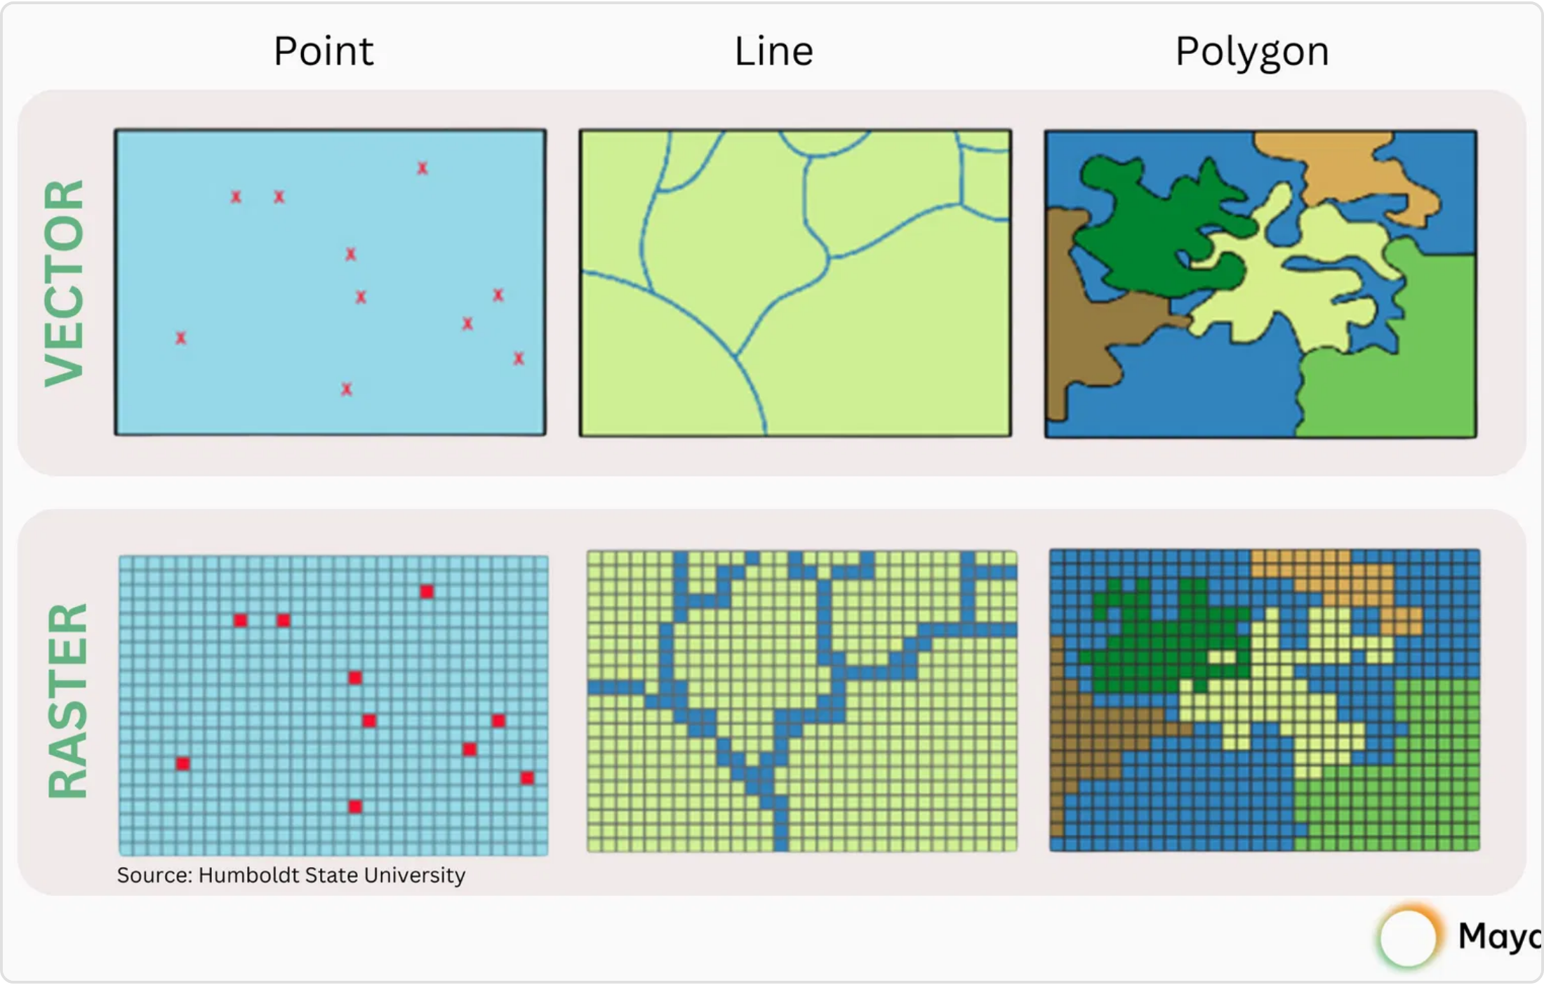

Concepts fondamentaux des SIG
Définition et composantes
Applications des SIG
Un SIG est un système informatique conçu pour capturer, stocker, manipuler, analyser, gérer et présenter tous types de données spatiales ou géographiques.
Urbanisme et aménagement du territoire
Gestion des ressources naturelles
Transport et logistique
Matériel
: Ordinateurs, GPS, scanners, imprimantes
Santé publique et épidémiologie
Logiciel
: ArcGIS, QGIS, applications SIG
Sécurité et gestion des risques
Données
: Informations géographiques et attributaires
Marketing et analyse de marché
Utilisateurs
: Experts SIG, décideurs, public
Gestion des réseaux (eau, électricité)
Méthodes
: Procédures, workflows, standards
Recherche scientifique
Formation Initiation aux SIG avec ArcGIS

Slide 3



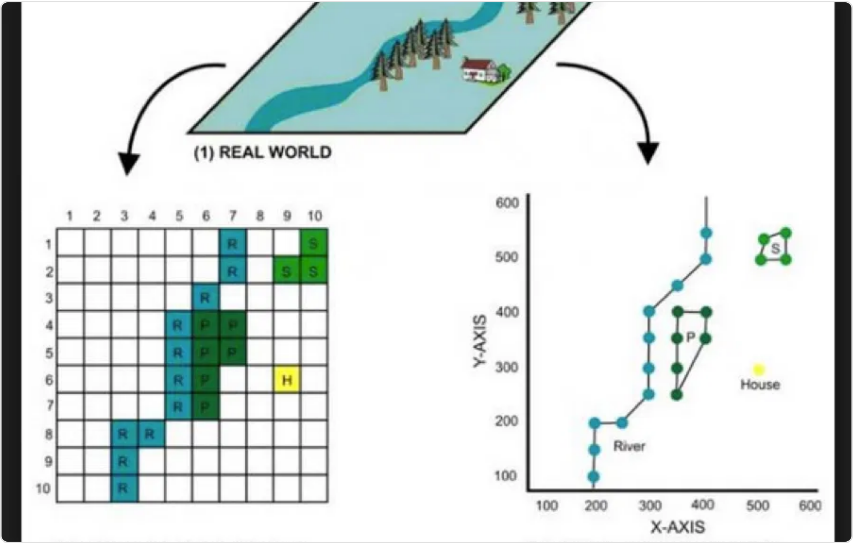

Types de données géospatiales
Données vectorielles
Comparaison
Représentent les entités géographiques sous forme de
points
,
Critère
Vecteur
Raster
lignes
et
polygones
. Chaque entité est définie par des
coordonnées précises et associée à des attributs descriptifs.
Précision
Élevée
Dépend de la résolution
Données raster
Taille fichier
Généralement petite
Souvent grande
Représentent le monde sous forme de
grille de cellules
(pixels),
où chaque cellule contient une valeur. Idéales pour les
phénomènes continus comme l'élévation, la température ou les
Analyse
Réseau, topologie
Surface, modélisation
images satellites.
Représentation
Objets discrets
Phénomènes continus
Édition
Facile par entité
Plus complexe
Le choix entre vecteur et raster dépend de la nature des données et de l'analyse à effectuer
Formation Initiation aux SIG avec ArcGIS

Slide 4



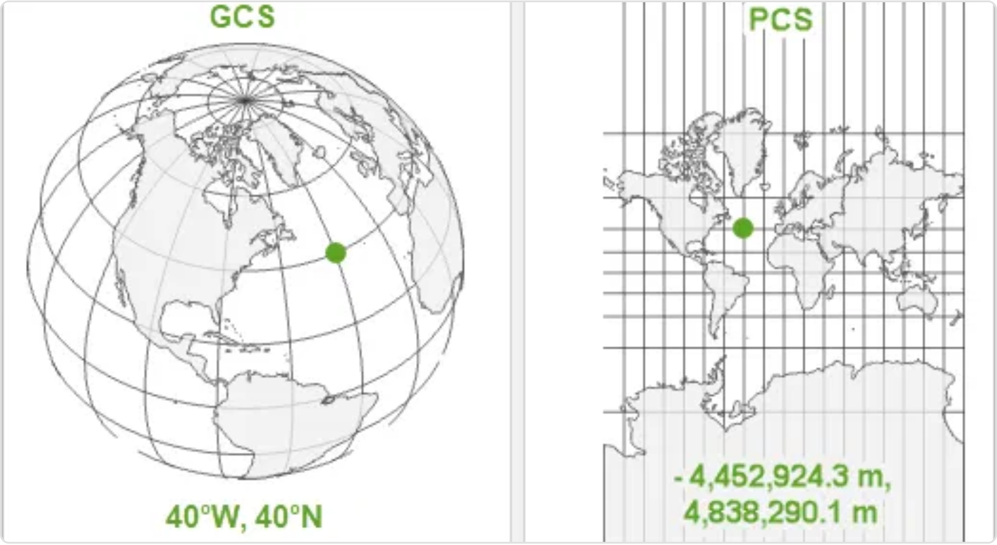


Systèmes de coordonnées et projections
Systèmes de coordonnées géographiques
Types de projections
Basés sur une surface sphérique ou ellipsoïdale. Les localisations
Projections conformes
sont exprimées en
latitude
et
longitude
(degrés). Exemple : WGS
Préservent les angles et les formes locales. Utiles pour la navigation.
84 utilisé par le GPS.
Systèmes de coordonnées projetées
Ex: Mercator, Lambert Conformal Conic
Basés sur une surface plane. Les localisations sont exprimées en
Projections équivalentes
unités linéaires
(mètres, pieds). Créés en projetant les coordonnées
Préservent les surfaces. Utiles pour les analyses de densité et de distribution.
géographiques d'une surface 3D sur une surface 2D.
Ex: Albers Equal Area, Mollweide
Projections équidistantes
Préservent les distances à partir d'un ou plusieurs points.
Ex: Azimutale équidistante
Toute projection introduit des distorsions (forme, surface, distance ou direction)
Le choix de la projection dépend de la zone géographique et de l'objectif de la carte
Formation Initiation aux SIG avec ArcGIS

Slide 5







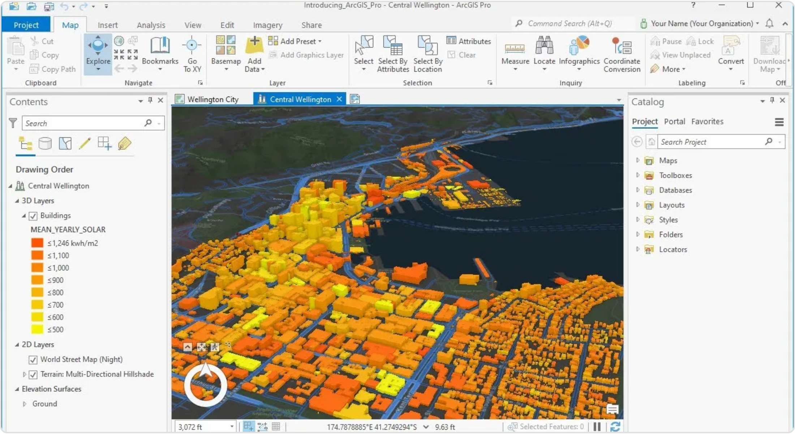
Interface d'ArcGIS
ArcGIS Pro est l'application SIG de bureau moderne d'Esri, conçue pour être plus intuitive et performante que son prédécesseur ArcMap.
Fonctionnalités clés
Projets (.aprx) contenant plusieurs cartes, scènes 3D et mises en page
Le Ruban
Visualisation 2D et 3D intégrée dans la même application
Situé en haut, contient des onglets contextuels regroupant les outils par fonction (Projet, Carte, Analyse, Vue, etc.).
Architecture 64 bits pour des performances améliorées
Les Volets
Intégration avec ArcGIS Online et Enterprise
Fenêtres ancrables :
Contenu
(couches),
Catalogue
(données),
Géotraitement
(outils d'analyse).
Raccourcis utiles
Zoom avant
Ctrl + +
Zoom arrière
Ctrl + -
Étendue précédente
Ctrl + [
Étendue suivante
Ctrl + ]
Sélectionner
S
Déplacer
P
Formation Initiation aux SIG avec ArcGIS

Slide 6


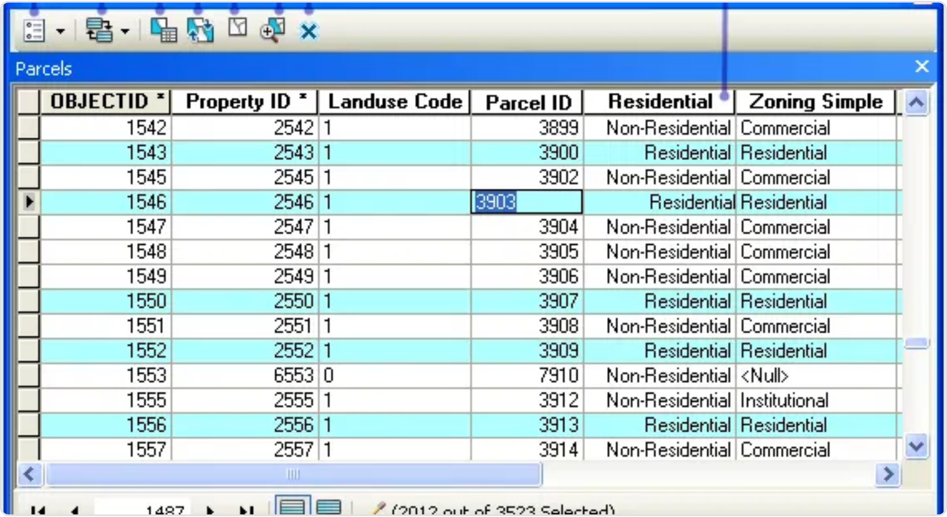

Gestion des données dans ArcGIS
Catalogue
Formats de données
Dans ArcGIS Pro, le
volet Catalogue
(équivalent d'ArcCatalog)
Shapefile
- Format vectoriel standard,
permet d'explorer, d'organiser et de gérer vos données géospatiales.
.shp
composé de plusieurs fichiers (.shp, .dbf,
Il fonctionne comme un explorateur de fichiers spécialisé pour les
.shx, etc.)
données SIG.
File Geodatabase
- Format natif d'Esri,
.gdb
Tables attributaires
stocke plusieurs classes d'entités
Chaque couche de données vectorielles possède une
table
.tif
GeoTIFF
- Format raster géoréférencé,
idéal pour les images et MNT
attributaire
qui stocke les informations descriptives associées aux
entités géographiques. Ces tables sont essentielles pour l'analyse et
.csv
CSV
- Données tabulaires pouvant être
géocodées
la symbolisation.
Bonnes pratiques
Organiser les données par projet ou thématique
Utiliser des géodatabases pour regrouper les données liées
Documenter les données avec des métadonnées
Standardiser les noms de fichiers et de champs
Formation Initiation aux SIG avec ArcGIS

Slide 7








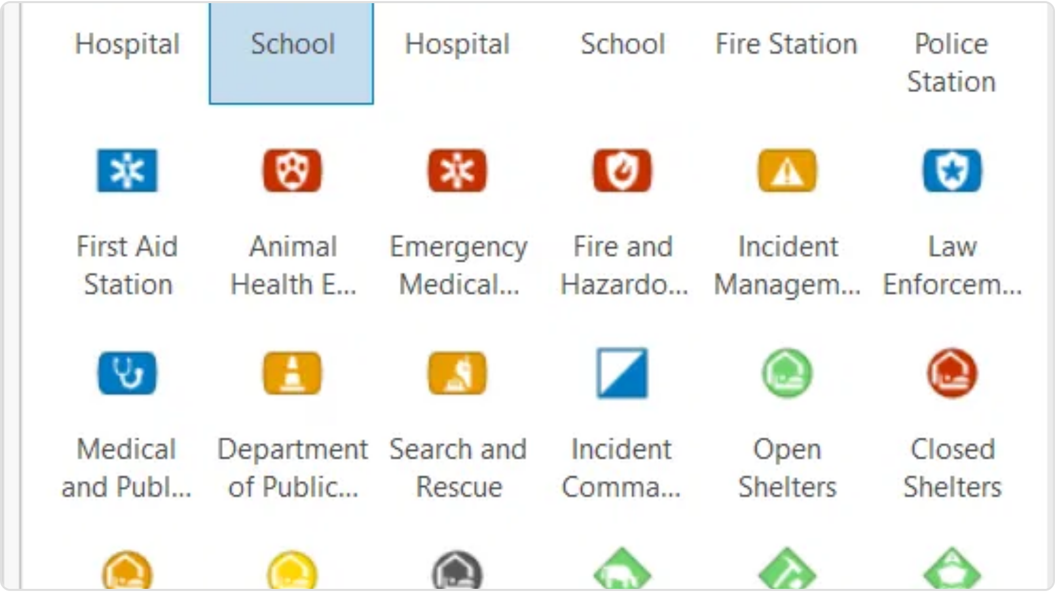
Symbolisation et représentation cartographique
La symbolisation est l'art de représenter visuellement les données géographiques. Une bonne symbolisation rend la carte lisible et informative.
Principes de sémiologie
Couleur
: Contrastées pour données
Symbole unique
qualitatives, dégradés pour quantitatives
Toutes les entités avec le même symbole. Utile pour montrer la localisation et la distribution.
Forme
: Variez les formes pour distinguer
différentes catégories
Taille
: Pour représenter des valeurs
Catégories
quantitatives
Symboles différents selon les valeurs d'un champ (ex: types de routes, utilisation du sol).
Bonnes pratiques
Quantités
Adaptez la symbolisation à l'objectif de la carte
Dégradés de couleurs ou symboles proportionnels pour les données numériques.
Limitez le nombre de classes (5-7 maximum)
Tenez compte des conventions cartographiques
Pensez à l'accessibilité (daltonisme)
Formation Initiation aux SIG avec ArcGIS

